Slide 1




Luyện Tập – Trang 45
Lê Thị Oanh

Slide 2

Thực hiện được phép nhân số có bốn chữ số với số có một chữ số (không nhớ hai lần liên tiếp).
Vận dụng giải bài toán giải bằng hai bước tính.

Slide 3



Slide 4

Chào mừng các bạn nhỏ đã đến với nông trại của chú. Hôm nay, các bạn nhỏ sẽ được trải nghiệm việc thu hoạch hoa và quả. Để giúp các cô chú nông dân thì các bạn nhỏ hãy cố gắng vượt qua các thử thách nhé!

Slide 5
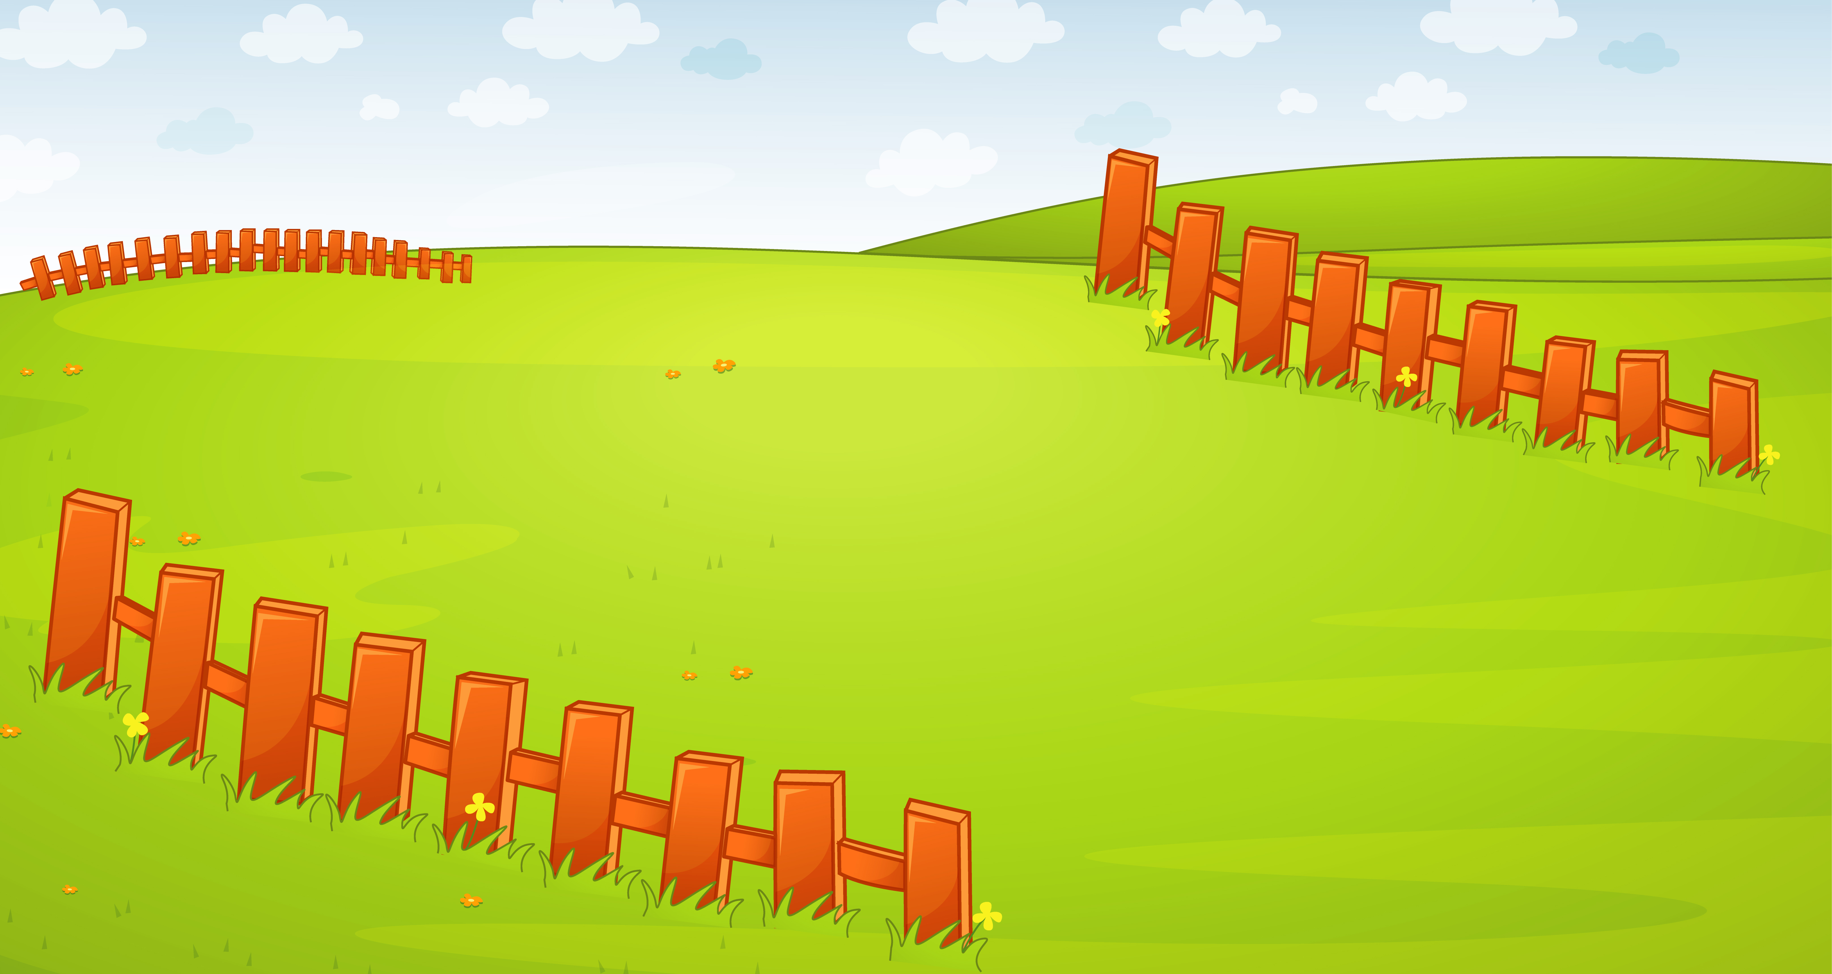

Thu hoạch hoa
Các bạn nhỏ ơi, hãy cùng cô thu hoạch những chậu hoa hướng dương nhé!
Chúng ta bắt đầu thu hoạch nào!

Slide 6



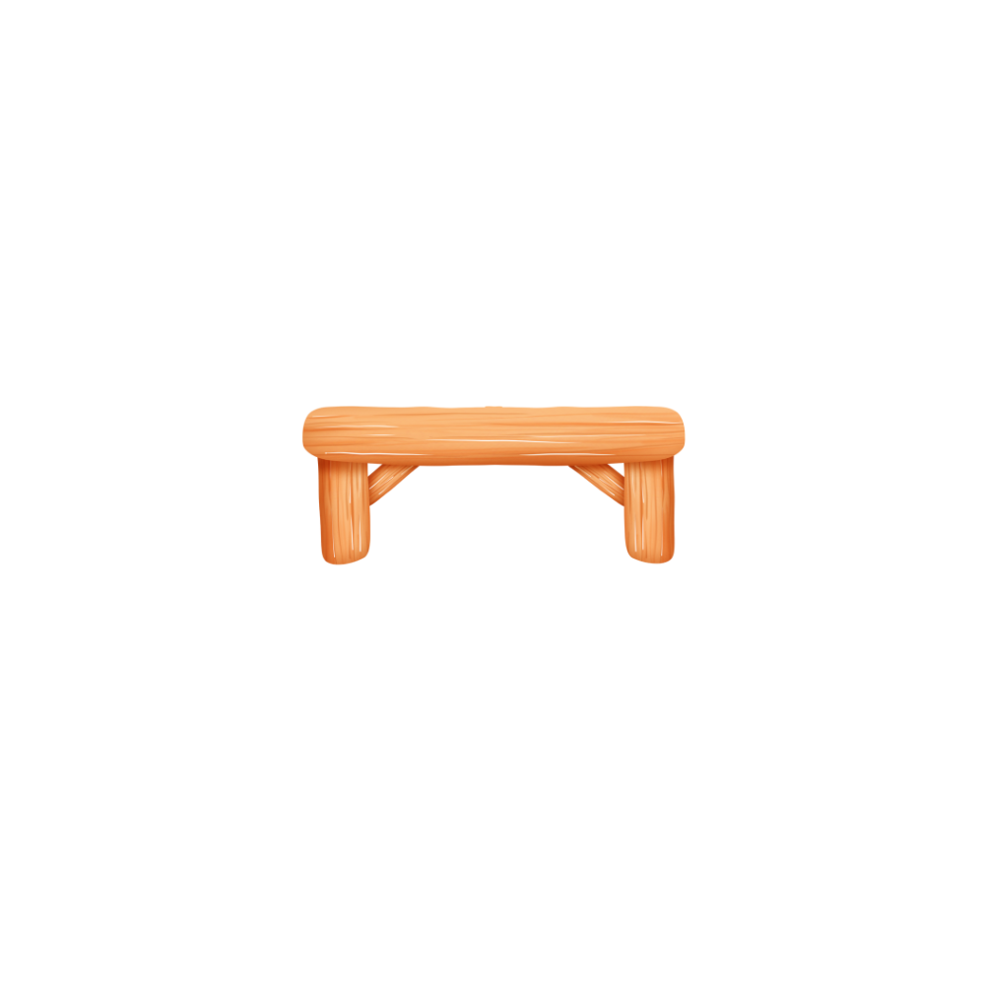
1
2
3
4

Slide 7
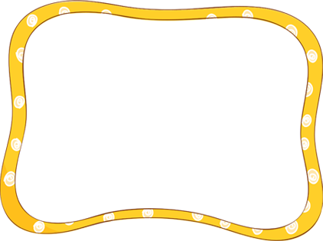

1
Đặt tính rồi tính
1 041 x 6
1 008 x 9
1 107 x 8
1 619 x 5
Làm vở

Slide 8
1
Đặt tính rồi tính
1 041 x 6
1 008 x 9
1 107 x 8
1 619 x 5
1 041
1 008
1 107
1 619
x
x
x
x
6
9
8
5
6 246
9 072
8 856
8 095

Slide 9

1
2
3
4

Slide 10
2
Một sư đoàn có 4 trung đoàn, mỗi trung đoàn có 1 300 người. Sau đó sư đoàn được bổ sung thêm 450 người. Hỏi lúc này, sư đoàn có tất cả bao nhiêu người?
Làm vở
Tóm tắt:
Bài giải:
Ban đầu sư đoàn có số người là:
1 300 x 4 = 5 200 (người)
Sau khi thêm 450 người, sư đoàn có số người là:
5 200 + 450 = 5 650 (người)
Đáp số: 5 650 người
Sư đoàn: 4 trung đoàn
Mỗi trung đoàn: 1 300 người
Bổ sung thêm: 450 người
Có tất cả: …. người ?

Slide 11
Thu hoạch hoa
Cảm ơn các bạn nhỏ đã giúp cô nhé!
3
4

Slide 12

Thu hoạch hoa
4

Slide 13
Thu hoạch hoa
Cảm ơn các bạn nhỏ đã giúp cô nhé!

Slide 14
Thu hoạch quả
Các bạn nhỏ ơi, chúng ta cùng nhau thu hoạch các loại quả trong vườn nhé!

Slide 15



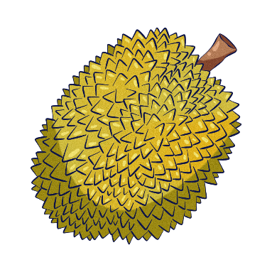
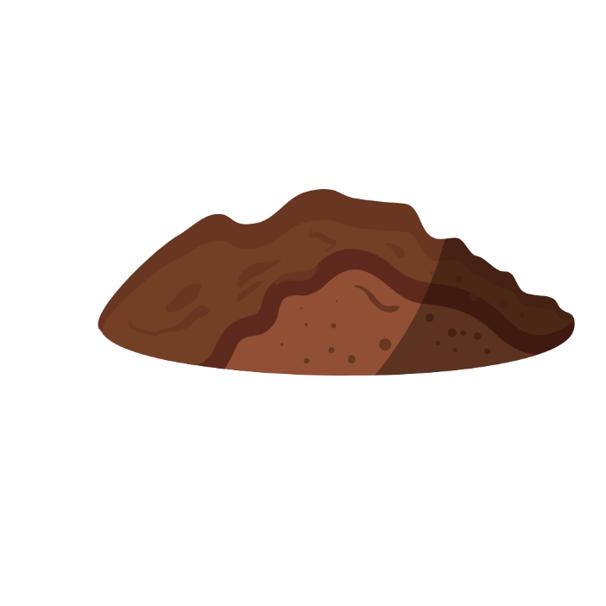


Thu hoạch quả

Slide 16
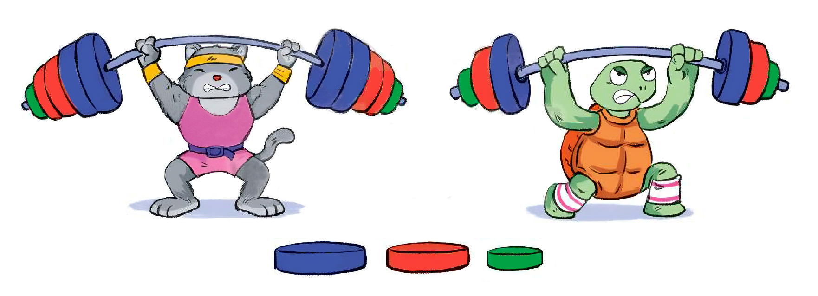
3
Số
?
Lực sĩ mèo và rùa thi tài.
1000g
1000g
1000g
1000g
1000g
1000g
500g
500g
500g
100g
500g
500g
100g
500g
100g
100g
3 100 g
1 600 g
1000g
500g
100g
a) Mỗi bên tạ của mèo cân nặng
3 100
g.
Mèo nâng được
6 200
g.
?
?
b) Mỗi bên tạ của rùa cân nặng
1 600
g.
Rùa nâng được
3 200
g.
?
?
Notes:
- Lực sĩ mèo:
Mỗi bên tạ của mèo cân nặng số g là 1 000 + 1 000 + 500 + 500 + 100 = 3 100 g.
Mèo nâng được số gam là 3 100 x 2 = 6 200 g.
- Lực sĩ rùa:
Mỗi bên tạ gồm 1 đĩa tạ nặng 1 000 g, 1 đĩa tạ nặng 500 g và 1 đĩa tạ nặng 100 g.
Mỗi bên tạ của rùa cân nặng số g là 1 000 + 500 + 100 = 1 600 g.
Rùa nâng được số gam là 1 600 x 2 = 3 200 g.

Slide 17
Thu hoạch quả

Slide 18


4
Tìm chữ số thích hợp.
a)
b)
1
2
1
5
1
2
5
3
?
?
?
$$×$$
$$×$$
4
3
4
8
6
0
6
7
5
9
?
?
?
?
?

Slide 19



4
Tìm chữ số thích hợp.
a)
b)
1
2
1
5
1
7
1
5
2
2
5
3
$$×$$
$$×$$
$$×$$
4
4
3
4
8
6
0
6
8
6
0
6
7
5
9

Slide 20
Thu hoạch quả

Slide 21


